Slide 1


Corso di apprendimento misto
Promuovere l'occupazione inclusiva nel settore GLAM attraverso l'innovazione aperta
Modulo 1: Il settore GLAM digitale
Sessione 2: Essere digitali nel settore GLAM
Sviluppato da:
Centro di ricerca e formazione SYNTHESIS
"Finanziato dall'Unione Europea. I punti di vista e le opinioni espresse sono tuttavia esclusivamente quelli dell'autore o degli autori e non riflettono necessariamente quelli dell'Unione Europea o dell'OeAD-GmbH. Né l'Unione Europea né l'autorità che ha concesso il finanziamento possono essere ritenute responsabili". Progetto n.: 2022-1-AT01-KA220-ADU-00008513

Slide 2
Obiettivi della sessione:
Risultati di apprendimento:
Esplorare l'impatto trasformativo delle tecnologie digitali sulle istituzioni culturali.
Evidenziare l'importanza delle competenze digitali per avere successo nei ruoli GLAM.
Fornire esempi di buone pratiche per reperire gli annunci di lavoro in GLAM e candidarsi alle posizioni.
Comprendere come la digitalizzazione abbia trasformato le istituzioni culturali.
Acquisire conoscenze su strumenti e strategie per applicare la trasformazione digitale alle istituzioni culturali.
Ricordare le buone pratiche per reperire gli annunci di lavoro in GLAM e candidarsi alle posizioni.
Notes:
Benvenuti a questa sessione sull'essere digitali nel settore GLAM.
Gli obiettivi della sessione sono:
Esplorare l'impatto trasformativo delle tecnologie digitali sulle istituzioni culturali.
Evidenziare l'importanza delle competenze digitali per avere successo nei ruoli GLAM.
Fornire esempi di buone pratiche per reperire gli annunci di lavoro in GLAM e candidarsi alle posizioni.
Al termine della sessione, ci si aspetta che il discente sia in grado di:
Comprendere come la digitalizzazione abbia trasformato le istituzioni culturali.
Acquisire conoscenze su strumenti e strategie per applicare la trasformazione digitale alle istituzioni culturali.
Ricordare le buone pratiche per reperire gli annunci di lavoro in GLAM e candidarsi alle posizioni.

Slide 3

Capire l'importanza
della trasformazione digitale
Negli ultimi anni, il rapido progresso delle tecnologie digitali ha rivoluzionato il modo in cui interagiamo, comunichiamo e ci confrontiamo con l'informazione e la cultura.
Notes:
Negli ultimi anni, il rapido progresso delle tecnologie digitali ha rivoluzionato il modo in cui interagiamo, comunichiamo e ci confrontiamo con l'informazione e la cultura.

Slide 4
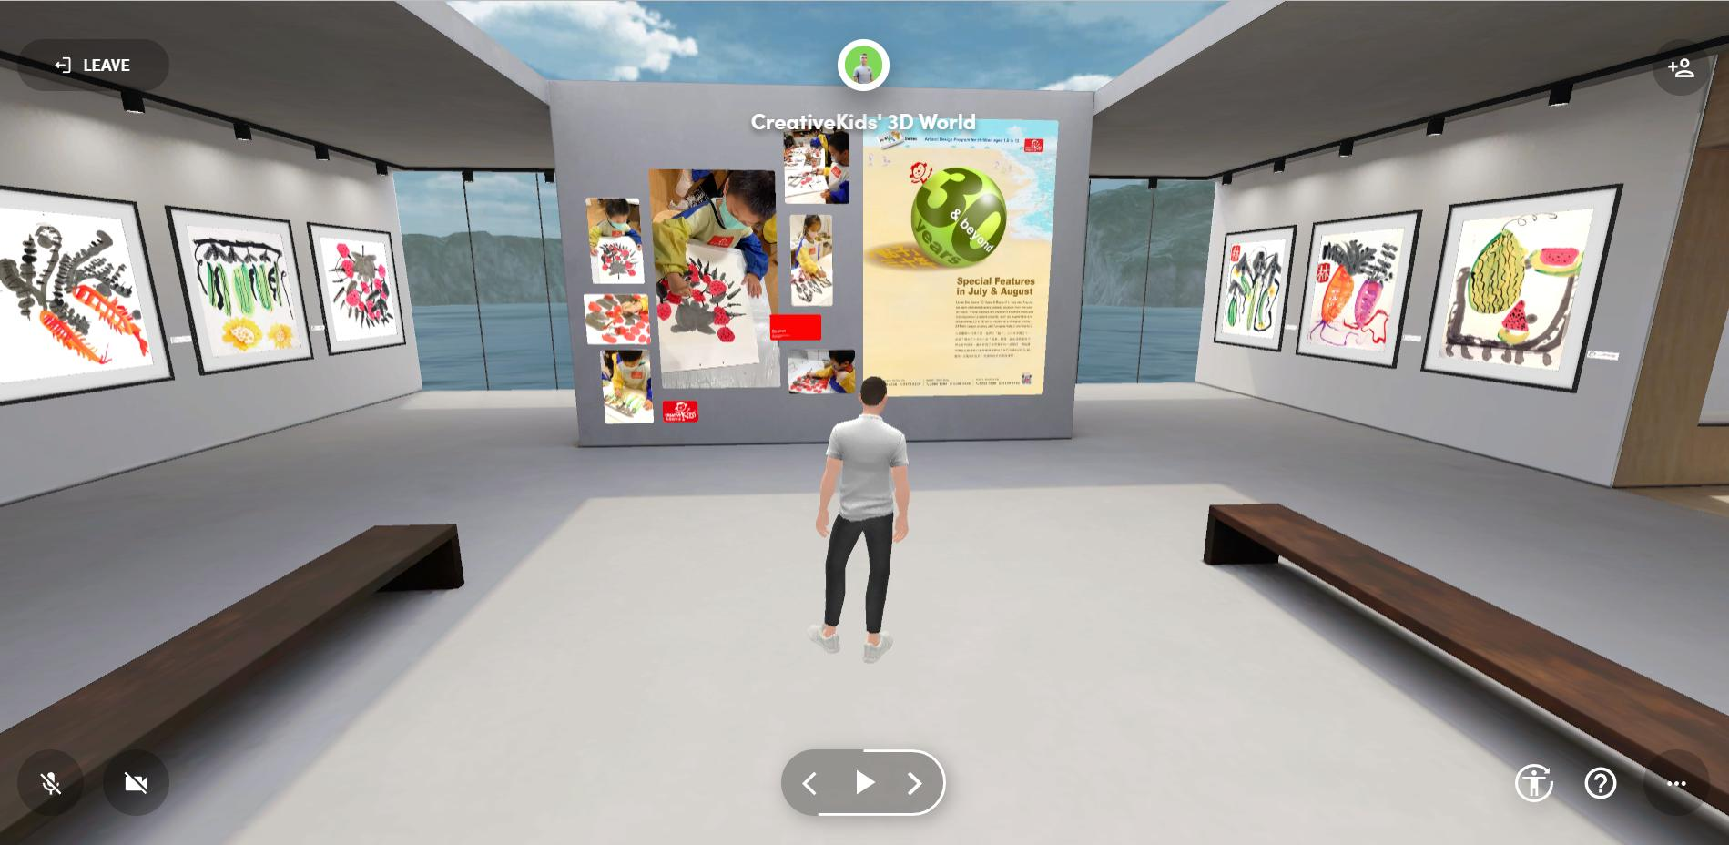

Come è avvenuta questa trasformazione?
Dalle mostre virtuali agli archivi digitali, queste tecnologie non solo hanno trasformato il modo di operare delle istituzioni culturali, ma hanno anche aperto nuove strade per l'accessibilità, l'innovazione e la collaborazione.
Foto recuperata da:
https://creativekids.com.hk/virtual-summer-art-exhibition-2022/
Notes:
La trasformazione digitale non è avvenuta da un giorno all'altro. Dalle mostre virtuali agli archivi digitali, queste tecnologie non solo hanno trasformato il modo di operare delle istituzioni culturali, ma hanno anche aperto nuove strade per l'accessibilità, l'innovazione e la collaborazione.

Slide 5




I fattori chiave della trasformazione digitale:
Cambiamento delle aspettative del pubblico: Il pubblico di oggi si aspetta esperienze digitali senza soluzione di continuità che gli permettano di interagire con i contenuti culturali in qualsiasi momento e ovunque.
Innovazione tecnologica: Il rapido ritmo dell'innovazione tecnologica presenta sia sfide che opportunità per le istituzioni culturali.
Tendenze e sfide globali: Tendenze globali come la globalizzazione, l'urbanizzazione e il cambiamento climatico.
Notes:
I fattori chiave della trasformazione digitale sono stati il cambiamento delle aspettative del pubblico che visita le istituzioni GLAM, i rapidi progressi tecnologici che sfidano le istituzioni a tenere il passo e le tendenze globali come la globalizzazione, l'urbanizzazione e il cambiamento climatico.

Slide 6



Vantaggi della trasformazione digitale
Migliorare l'efficienza operativa e l'efficacia dei costi
migliorare lo sviluppo del pubblico
promuovere l'innovazione
Notes:
I vantaggi della trasformazione digitale nelle istituzioni GLAM includono:
Migliorare l'efficienza operativa e l'efficacia dei costi
migliorare lo sviluppo del pubblico
promuovere l'innovazione

Slide 7
In cerca di lavoro nel settore GLAM
(gallerie, biblioteche, archivi, musei) del mondo?
Preparazione alla ricerca di lavoro / post
Candidatura ai lavori GLAM/DH
Patrimonio culturale/Digital Humanities Slacks - la maggior parte di questi hanno canali di lavoro
Liste di distribuzione GLAM/DH
Siti di lavoro con offerte di lavoro GLAM/DH
Notes:
Quando si cerca lavoro nel settore GLAM, si consiglia di seguire una serie di passi:
prepararsi in anticipo
richiedere il lavoro
cercare canali di lavoro nel GLAM
iscriversi a una mailing list GLAM
controlla i siti con offerte di lavoro GLAM

Slide 8
Preparazione alla ricerca di lavoro / post
Create avvisi o iscrivetevi a diversi siti di lavoro per avere un'idea delle opportunità esistenti e del tipo di talento e linguaggio da utilizzare nel vostro curriculum o portfolio.
La partecipazione a eventi, come conferenze, seminari e meetup, può aiutarvi a fare rete e ad acquisire maggiori conoscenze su un determinato settore. Gli eventi online sono più accessibili, ma è più facile organizzare conversazioni casuali di persona.
Notes:
Per prepararsi alla ricerca di un lavoro, è una buona idea creare avvisi o iscriversi a diversi siti di lavoro per farsi un'idea delle opportunità esistenti e del tipo di talenti e linguaggio da utilizzare nel proprio curriculum o portfolio.
Potete anche partecipare agli eventi del settore GLAM, perché il networking è fondamentale. Sono utili sia gli eventi online che quelli di persona.

Slide 9

Candidatura ai lavori GLAM/DH
Se possedete la maggior parte ma non tutti i talenti necessari per un lavoro, di solito vale la pena di candidarsi. I profili professionali sono spesso elenchi di desideri piuttosto che specifiche complete.
Tuttavia, fate attenzione alla terminologia utilizzata quando si parla di criteri "essenziali" rispetto a quelli "desiderabili", perché vi aiuterà a risparmiare tempo.
Notes:
Per candidarsi ai lavori GLAM non è necessario possedere tutte le competenze elencate in un annuncio di lavoro. Non scoraggiatevi quindi.
Tuttavia, fate attenzione alla terminologia utilizzata quando si parla di criteri "essenziali" rispetto a quelli "desiderabili", perché vi aiuterà a risparmiare tempo.

Slide 10
Patrimonio culturale/Digital Humanities Slacks - la maggior parte di questi hanno canali di lavoro
DHTech
AI4LAM
Rete GLAM per la scienza dei dati
GLAM.Labs
Scienze umane digitali
RSE (ingegneri del software di ricerca)
Notes:
Ecco alcuni link utili per i canali di lavoro che sono di interesse per aiutare la vostra ricerca di lavoro.

Slide 11
Liste di distribuzione GLAM/DH
Rete informatica dei musei (MCN) - soprattutto USA
Gruppo informatico dei musei (MCG) - principalmente Regno Unito
Laboratori GLAM
Lista di discussione Code4Lib
DHumanista
Notes:
Una buona strategia è quella di iscriversi alle mailing list GLAM/Digital Humanities, di cui vi proponiamo qui alcune importanti.

Slide 12

Siti di lavoro con offerte di lavoro GLAM/DH
Jobs.ac.uk
Offerte di lavoro Code4Lib
Federazione delle biblioteche digitali (DLF) lavori
Bacheca delle offerte di lavoro della Digital Preservation Coalition
Offerte di lavoro/ Studi museali a Leicester
Notes:
Inoltre, è consigliabile controllare i siti di lavoro con offerte di lavoro nel settore GLAM. Ne citiamo alcuni importanti come riferimento.

Slide 13
Il metodo STAR per le interviste
L'approccio STAR (situazione, compito, azione, risultato) potrebbe essere utile per preparare le possibili risposte nei colloqui.
Cosa significa STAR
situazione - la situazione che avete dovuto affrontare
compito - il compito che vi è stato assegnato
azione - l'azione intrapresa
risultato - cosa è successo come risultato della vostra azione e cosa avete imparato dall'esperienza
Notes:
Quando ci si candida per un lavoro, c'è anche un processo di colloquio. Si consiglia l'approccio STAR (situazione, compito, azione, risultato) per preparare le possibili risposte.
Cosa significa STAR
situazione - la situazione che avete dovuto affrontare
compito - il compito che vi è stato assegnato
azione - l'azione intrapresa
risultato - cosa è successo come risultato della vostra azione e cosa avete imparato dall'esperienza

Slide 14
Il metodo STAR per le interviste
Quando utilizzare STAR
È possibile utilizzare il metodo STAR nel proprio sito:
CV
lettera di presentazione
modulo di domanda - di solito in una sezione di ulteriori informazioni
intervista
Notes:
Potete utilizzare il metodo STAR nel vostro: CV lettera di presentazione modulo di candidatura - di solito in una sezione dedicata alle informazioni aggiuntive colloquio di lavoro

Slide 15
Come utilizzare STAR
Soprattutto nei colloqui, potete usare l'approccio STAR per organizzare gli esempi che fornite in risposta alle domande. Potete utilizzarlo per sottolineare le capacità e le caratteristiche specifiche che possedete e che il datore di lavoro sta cercando.
Notes:
Soprattutto nei colloqui, potete utilizzare l'approccio STAR per organizzare gli esempi che fornirete in risposta alle domande. Allo stesso tempo, potrebbe essere più facile pensare alle vostre migliori caratteristiche ed elencare le abilità specifiche che avete e che sono rilevanti per il profilo professionale.

Slide 16
Esempi di STAR per le interviste
Quando si usa STAR, ricordate:
si possono utilizzare esempi tratti dal lavoro, dalla casa o dal volontariato
mantenere gli esempi brevi e mirati
cercate di trasmettere i vostri punti di vista in modo discorsivo per non apparire troppo provati
essere pronti a rispondere a domande di approfondimento sugli esempi forniti
Notes:
Quando si usa STAR, ricordate:
si possono utilizzare esempi tratti dal lavoro, dalla casa o dal volontariato
mantenere gli esempi brevi e mirati
cercate di trasmettere i vostri punti di vista in modo colloquiale per non apparire troppo provati
essere pronti a rispondere a domande di approfondimento sugli esempi forniti

Slide 17
Esempio
Mi parli di un momento in cui ha dimostrato capacità di leadership.
Situazione: nel mio precedente lavoro di marketing digitale, l'azienda voleva far iscrivere più persone a una newsletter che non riceveva molta attenzione.
Il mio compito era quello di trovare un modo per far iscrivere più persone.
Azione - Ho organizzato una riunione con altri importanti membri del team di marketing per proporre idee creative e ho guidato la campagna sui social media per generare interesse per la newsletter rinnovata.
Risultato: in un periodo di 3 mesi, le iscrizioni alla newsletter sono aumentate del 25% e l'approccio che ho adottato è stato utilizzato dal team di gestione in altri reparti.
Notes:
Ecco un esempio di come rispondere a una domanda che chiede un'esperienza pregressa nelle competenze di leadership.
Situazione: nel mio precedente lavoro di marketing digitale, l'azienda voleva far iscrivere più persone a una newsletter che non riceveva molta attenzione.
Il mio compito era quello di trovare un modo per far iscrivere più persone.
Azione - Ho organizzato una riunione con altri importanti membri del team di marketing per proporre idee creative e ho guidato la campagna sui social media per generare interesse per la newsletter rinnovata.
Risultato: in un periodo di 3 mesi, le iscrizioni alla newsletter sono aumentate del 25% e l'approccio che ho adottato è stato utilizzato dal team di gestione in altri reparti.

Slide 18

Auto-riflessione
Quali sono i fattori chiave della trasformazione digitale nel settore GLAM?
Quali sono le sue qualità principali che si adattano a un ruolo in GLAM?
Notes:
Riassumiamo alcune aree chiave discusse in questa sessione.
Quali sono i fattori chiave della trasformazione digitale nel settore GLAM?
Quali sono le sue qualità principali che si adattano a un ruolo in GLAM?

Slide 19






Promuovere l'occupazione inclusiva nel settore GLAM attraverso l'innovazione aperta
Numero di progetto: 2022-1-AT01-KA220-ADU-00008513

